Slide 1
Pascal-VOC Segmentation
Smile Maker

Slide 2
Content
02
01
02
03
01
사용한 모델
개발환경 및 계획
사용한 모델
데이터 분석 및 처리
05
05
06
04
06
04
모델별 학습 결과
W&B 적용 및 분석
결론 및 회고

Slide 3
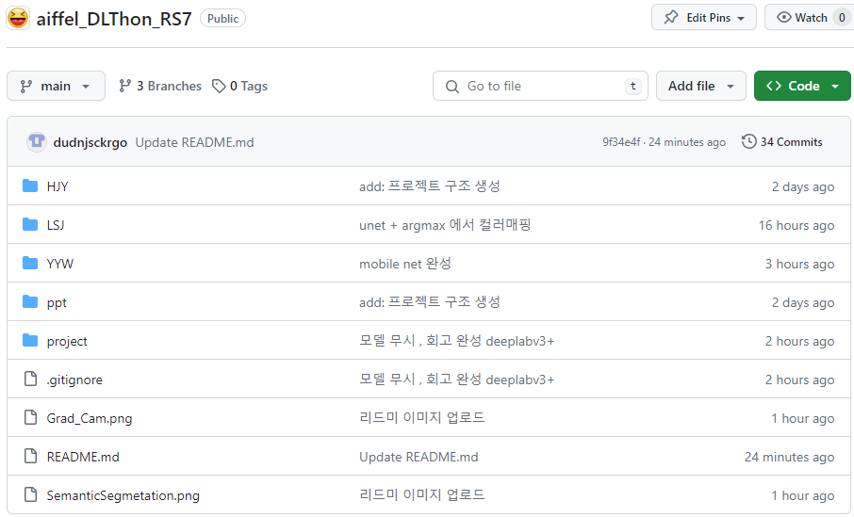

1. 개발환경 및 계획
Smile Maker Github

Slide 4
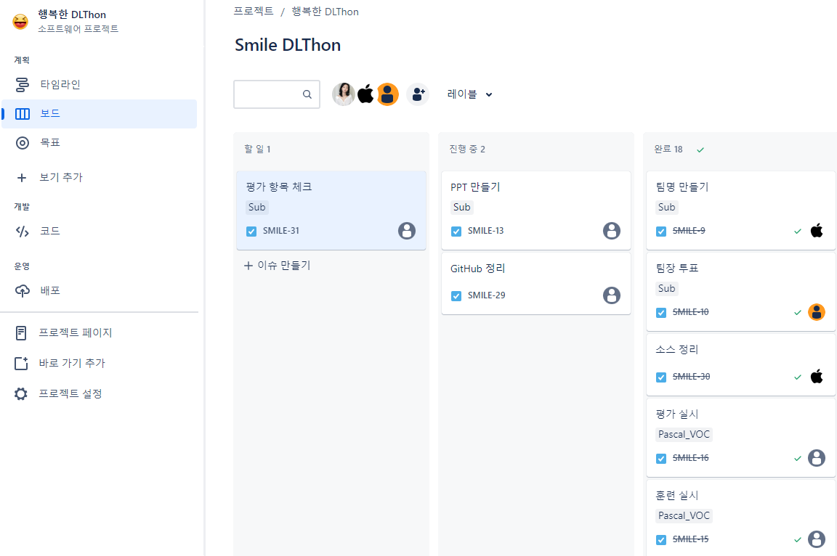

1. 개발환경 및 계획
Smile Maker Dashboard

Slide 5
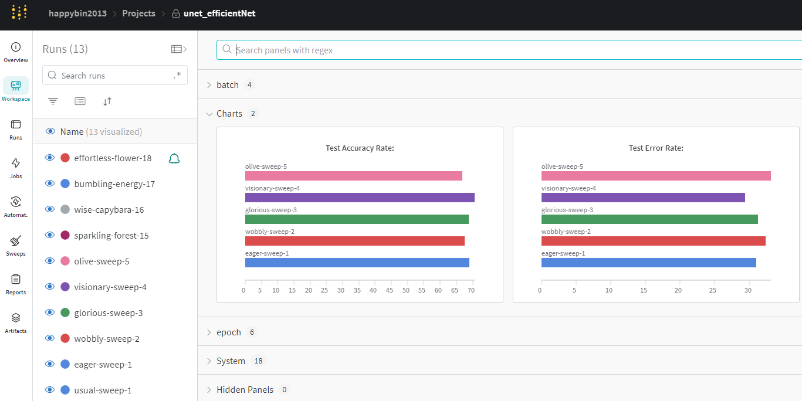

1. 개발환경 및 계획

Slide 6
2. 사용한 모델
1. Unet with EffecientNet
적은 파라미터로 imagenet에서 적은 파라미터로 우수한 성능
2. Unet with MobileNet
마찬가지로 경량화 된 모델로 Unet의 backbone으로 사용
3. DeepLabV3 +
Semantic Segmentation on PASCAL VOC 2012 test
Semantic Segmentation on PASCAL VOC 2012 val

Slide 7
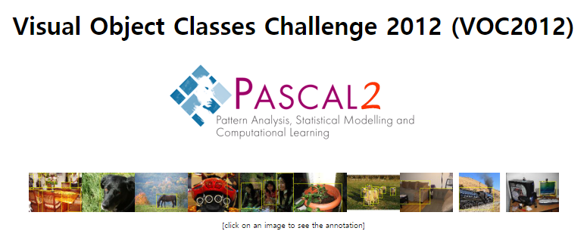
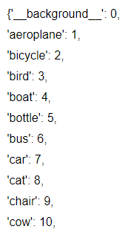
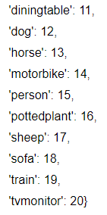
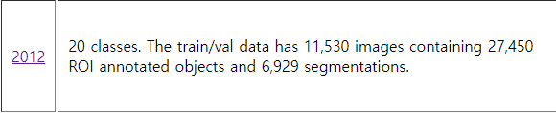
3. 데이터 분석 및 전처리
사전 데이터셋 조사
Class Dictionary

Slide 8
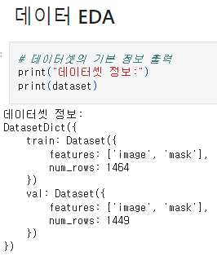
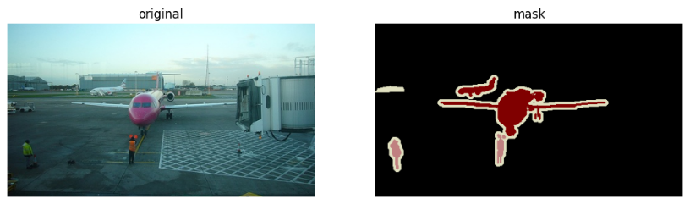
3. 데이터 분석 및 전처리
프로젝트 데이터셋 확인

Slide 9
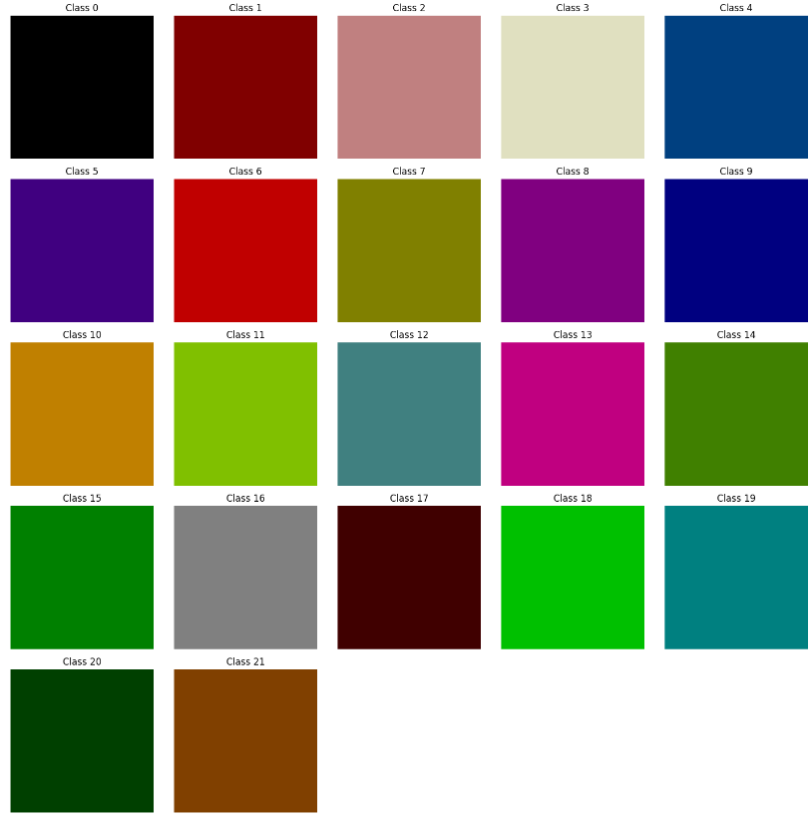
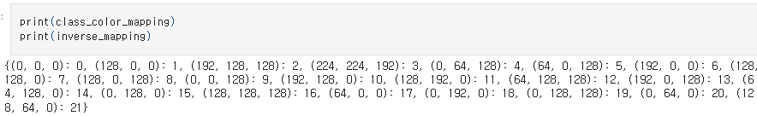
3. 데이터 분석 및 전처리
프로젝트 Mask 이미지에서 Class 색상 추출

Slide 10
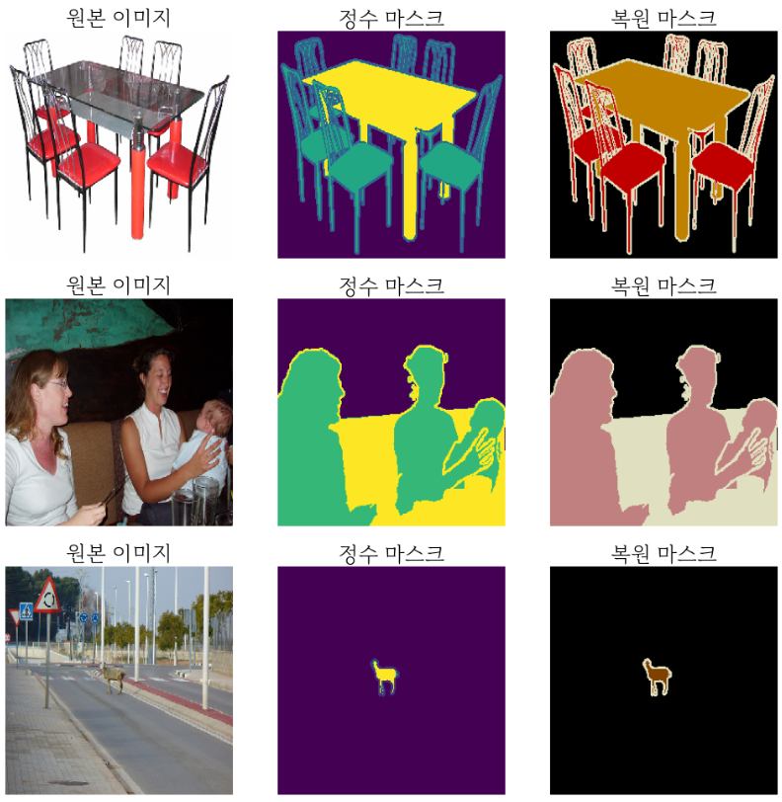
3. 데이터 분석 및 전처리
프로젝트 Mask 이미지에 Class 색상 적용
복원 마스크는 마스크 처리 된 곳에 원래 클래스의 색을 입힌 것.

Slide 11
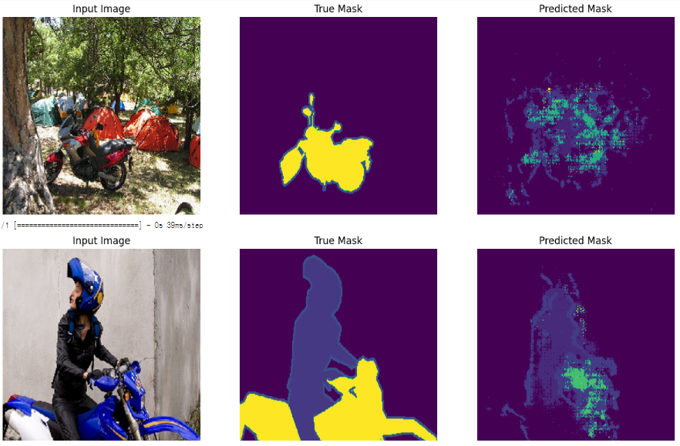
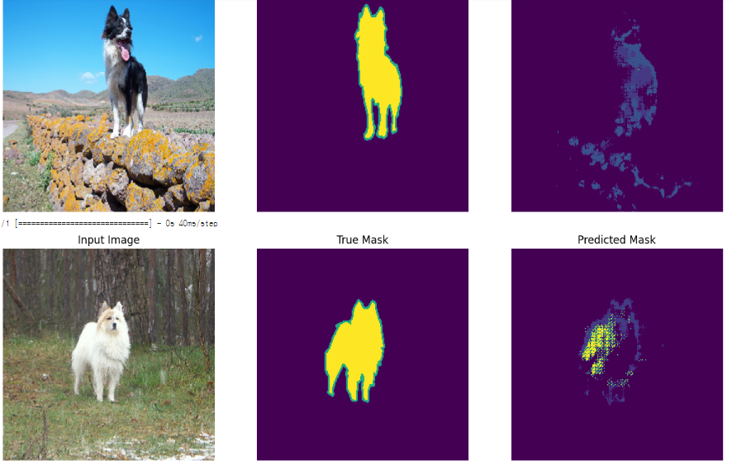
4. 모델별 학습 결과
1. Unet with EffecientNet

Slide 12
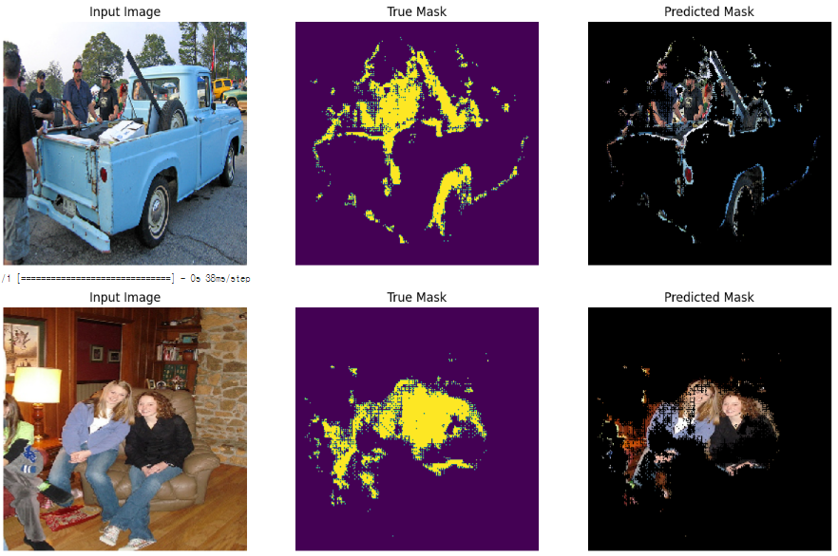
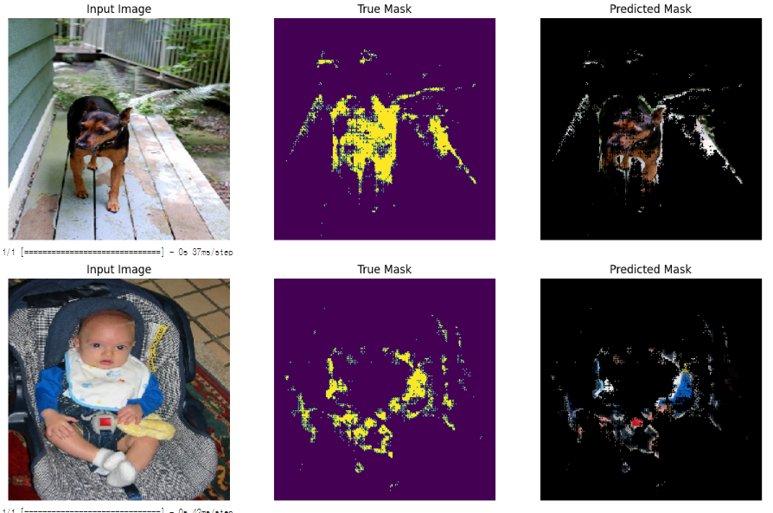
4. 모델별 학습 결과
1. Unet with EffecientNet

Slide 13
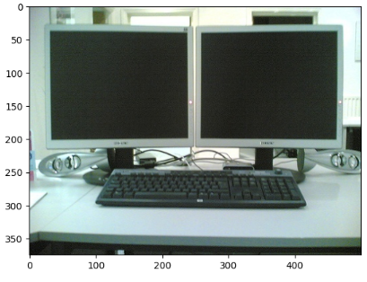
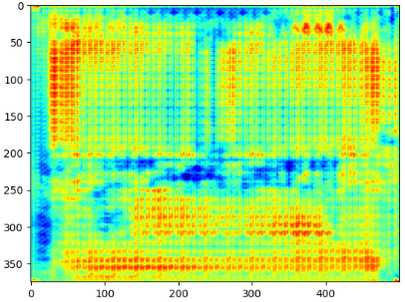
4. 모델별 학습 결과
1. Unet with EffecientNet

Slide 14
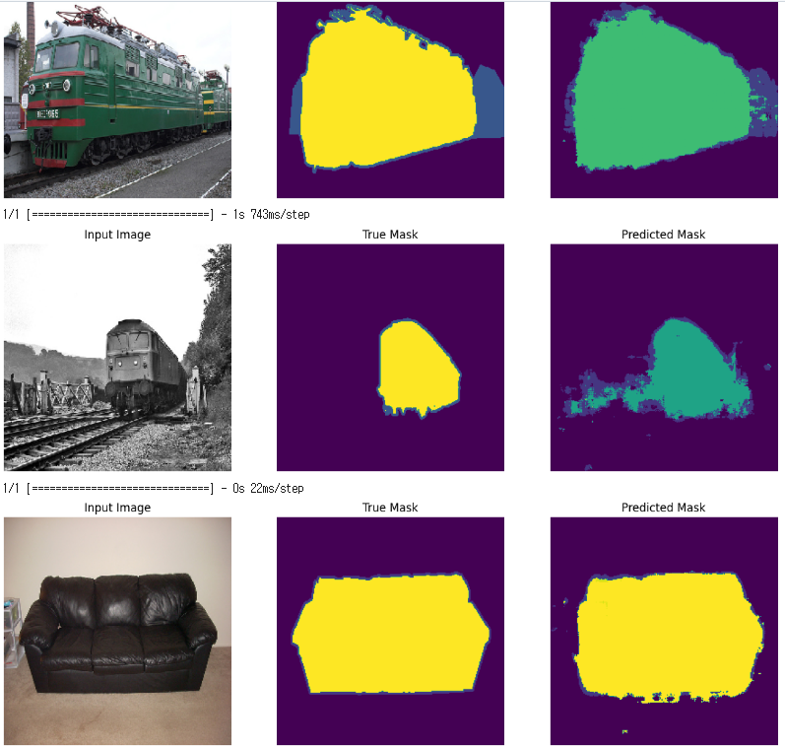
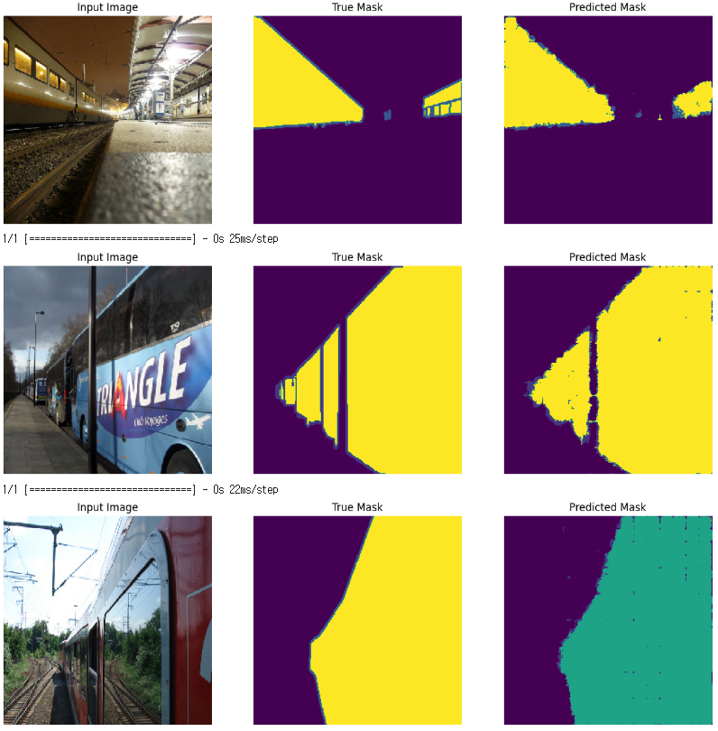
4. 모델별 학습 결과
Unet with MobileNet

Slide 15
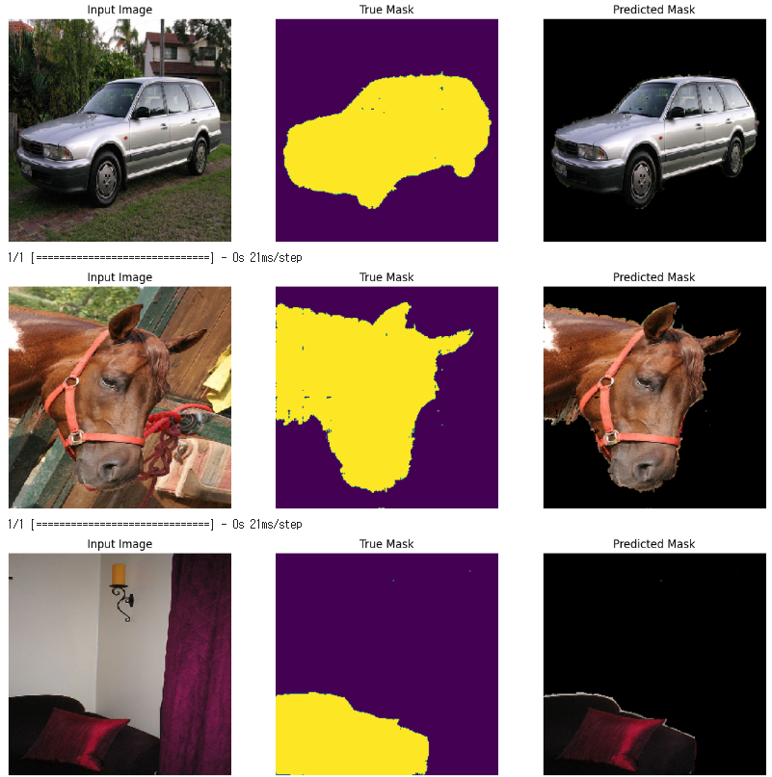
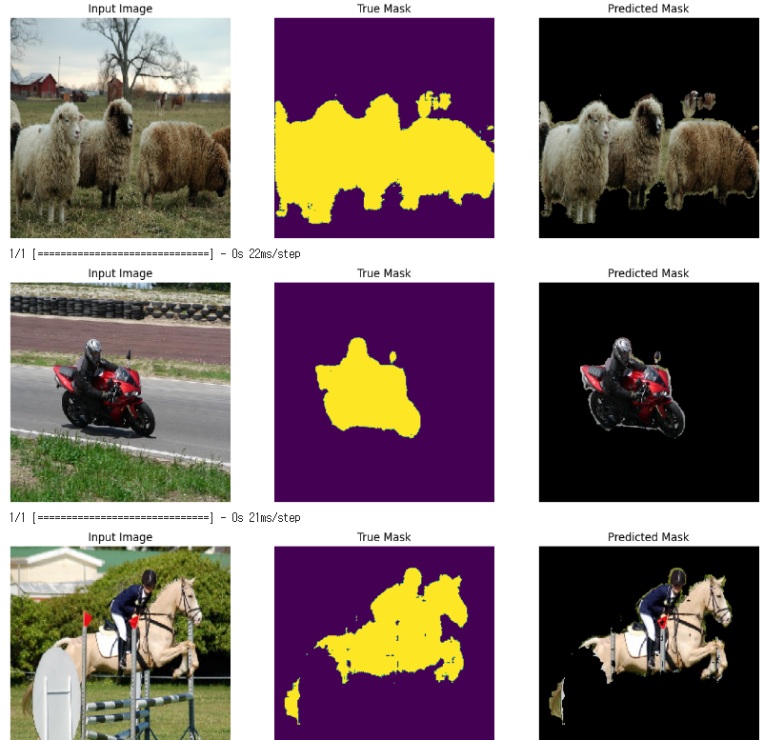
4. 모델별 학습 결과
Unet with MobileNet

Slide 16
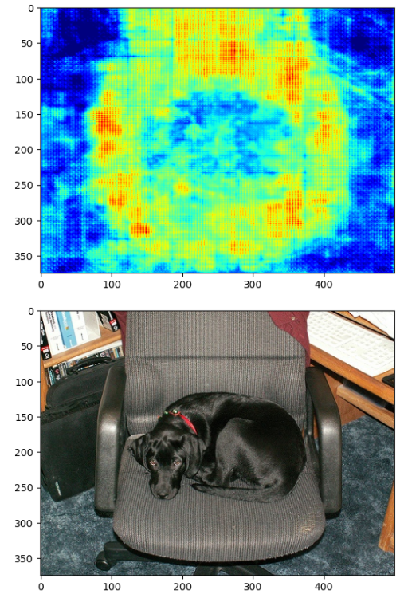
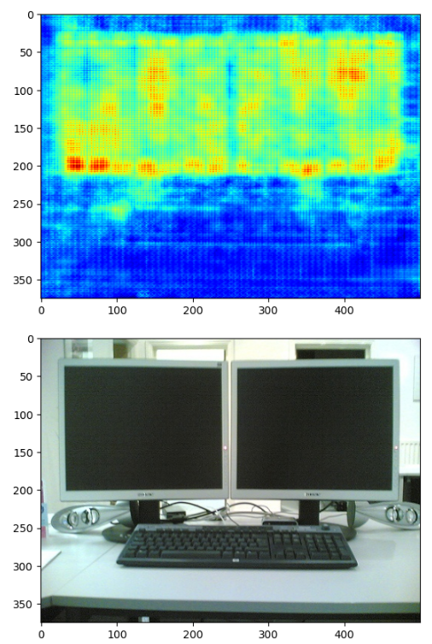
4. 모델별 학습 결과
Unet with MobileNet

Slide 17
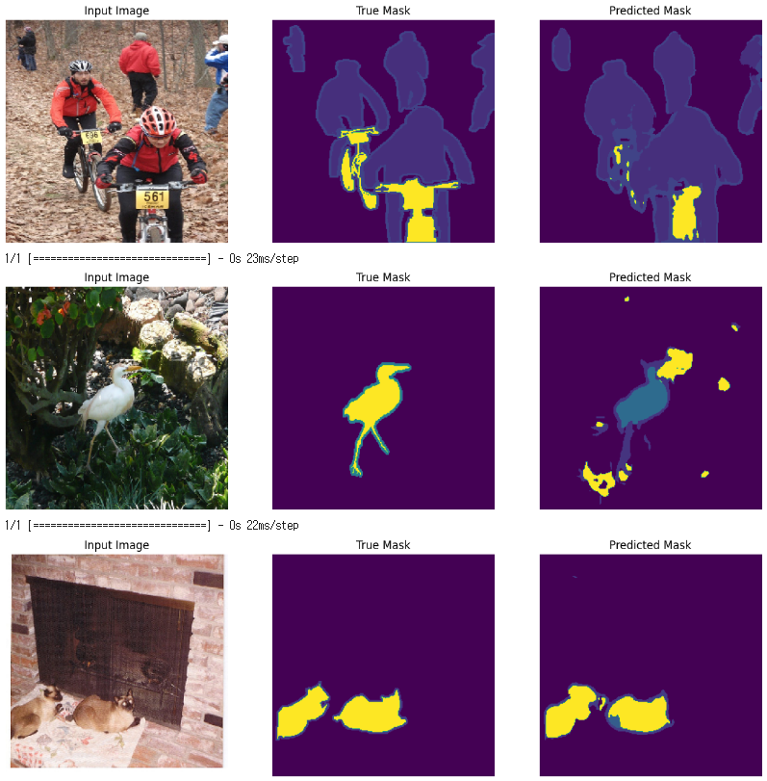
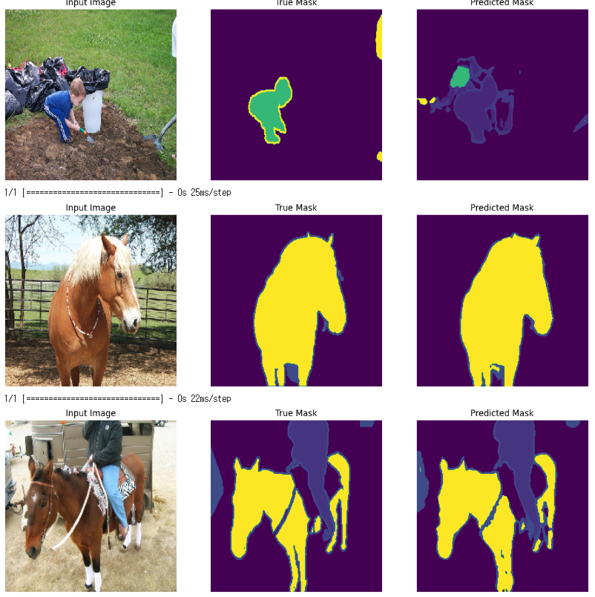
4. 모델별 학습 결과
DeepLabV3 +

Slide 18
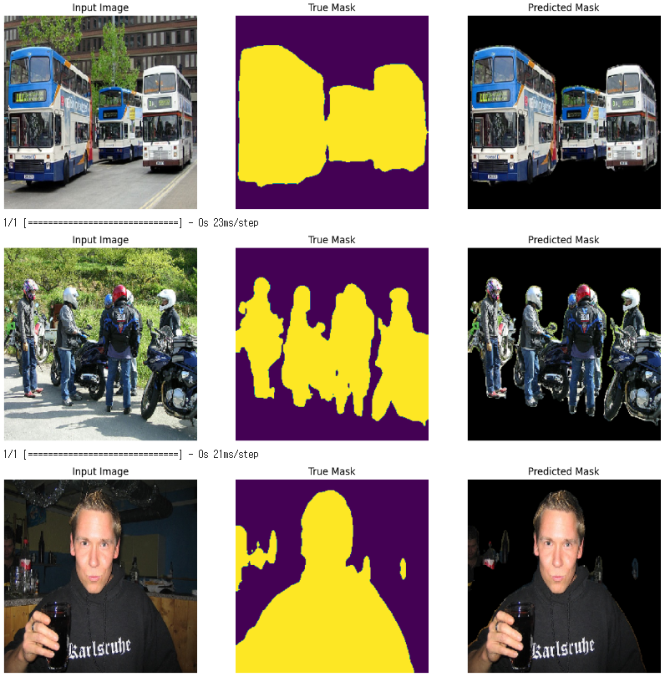
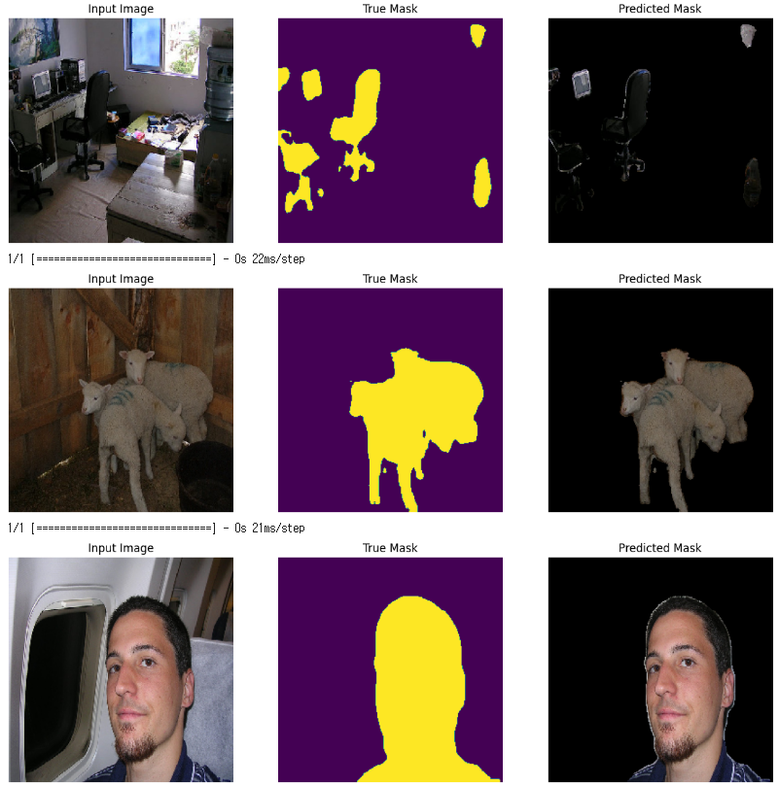
4. 모델별 학습 결과
DeepLabV3 +

Slide 19
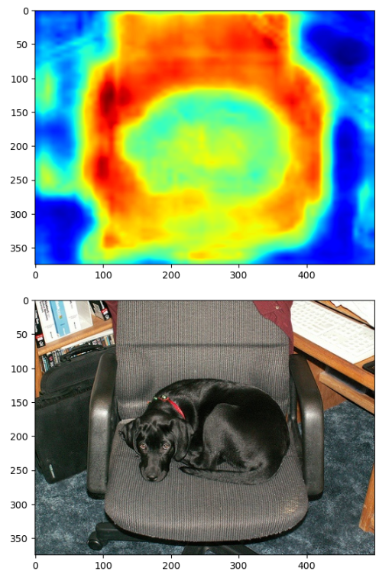
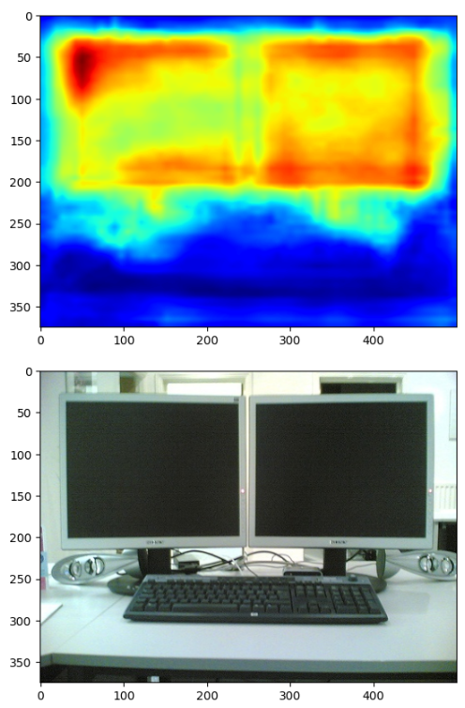
4. 모델별 학습 결과
DeepLabV3 +

Slide 20
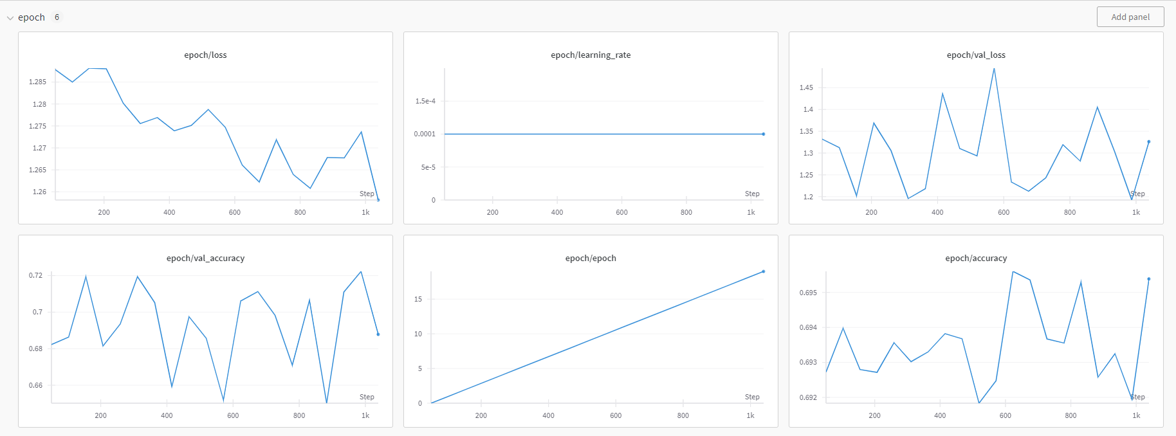
5. W&B 적용 및 분석
Unet with EffecientNet

Slide 21
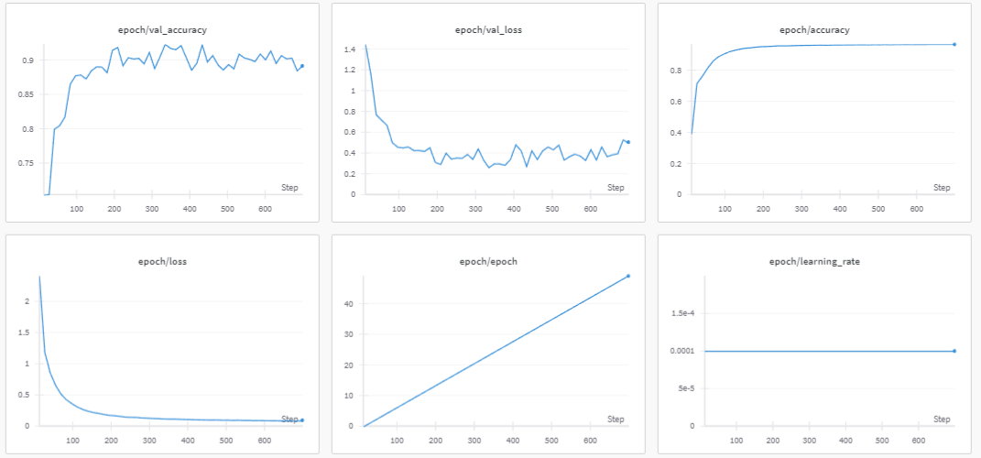
5. W&B 적용 및 분석
Unet with MobileNet

Slide 22
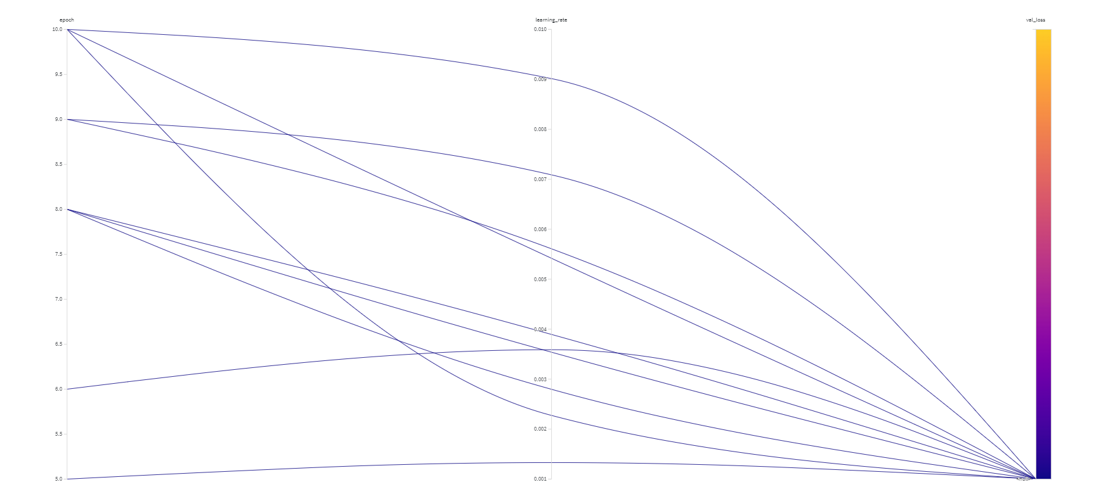
5. W&B 적용 및 분석
Unet with MobileNet

Slide 23
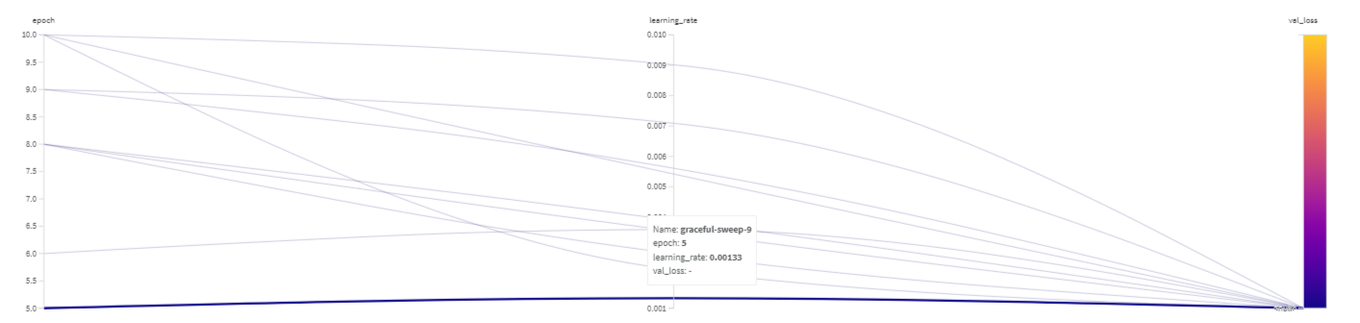
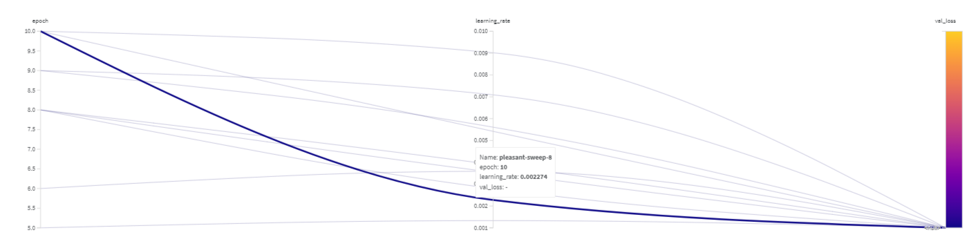
5. W&B 적용 및 분석
Unet with MobileNet

Slide 24
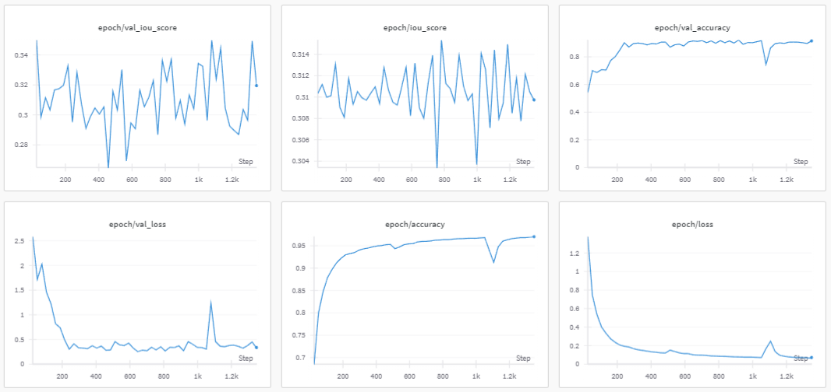
5. W&B 적용 및 분석
DeepLabV3 +

Slide 25
6. 결론 및 회고
U-Net 아키텍처
대칭 구조: U-Net의 가장 두드러진 특징은 그것의 대칭적인 'U' 형태의 구조입니다. 이는 이미지의 다운샘플링(down-sampling)과 업샘플링(up-sampling) 과정을 통해 세부적인 정보를 유지합니다.
Skip Connection: 각 단계에서 초기 특성 맵을 끝단의 업샘플링 층에 연결하여 세부 정보를 보존합니다.
장점: 세밀한 이미지 분할에 매우 효과적이며, 특히 의료 영상 분야에서 뛰어난 성능을 보입니다. 계산 효율성도 높습니다.
단점: 대규모 이미지나 다양한 크기의 객체를 포함하는 복잡한 장면에 대해서는 상대적으로 덜 효과적일 수 있습니다.

Slide 26
6. 결론 및 회고
DeepLab 아키텍처
Atrous Convolution: DeepLab은 이미지의 다양한 해상도를 처리하기 위해 atrous (dilated) convolution을 사용합니다. 이를 통해 receptive field를 조절하여 더 넓은 컨텍스트를 포착할 수 있습니다.
ASPP (Atrous Spatial Pyramid Pooling): 다양한 스케일의 객체를 효과적으로 분할하기 위해 여러 atrous rate를 사용합니다.
Encoder-Decoder 구조: 일부 버전(특히 DeepLabV3+)에서는 세밀한 분할을 위해 encoder-decoder 구조를 채택합니다.
​
장점: 다양한 스케일의 객체를 효과적으로 처리할 수 있으며, ASPP는 복잡한 장면에서도 강력한 성능을 발휘합니다.​
​
단점: 상대적으로 높은 계산 복잡도와 메모리 요구량을 가질 수 있습니다.

Slide 27
6. 결론 및 회고
아키텍처 차이
DeepLab
복잡한 장면과 다양한 크기의 객체에 대해 더 강력한 성능을 발휘하지만, 계산 비용이 더 높습니다.
U-Net
세밀한 분할에 우수하지만, 간단하고 작은 크기의 이미지에 더 적합하며, 계산 효율이 더 높습니다.
각 아키텍처의 선택은 분할하려는 이미지의 특성과 사용 사례의 요구 사항에 따라 달라질 수 있습니다.

Slide 28
6. 결론 및 회고
훈련 과정
Segmentation Loss 설정
1. 세멘틱 세그멘테이션을 정수형 마스크로 학습을 사용하고 원핫 인코딩을 하는 것이 아니기 때문에 sparse_categorical_crossentropy를 사용
2. logits을 손실함수에 사용 하기 위해 , 손실함수의 logit 사용 옵션을 True 로 설정 모델 아웃풋의 마지막 레이어에는 활성화 함수를 적용하지 않았다. -> Segmentation Task에서 보편적으로 하는 방법
3. 22개(20개의 클래스와 배경, 테두리 각 1개)의 클래스에 대해 학습을 시켜야 했기 때문에 아웃풋 채널을 22개로 설정을 했다.

Slide 29
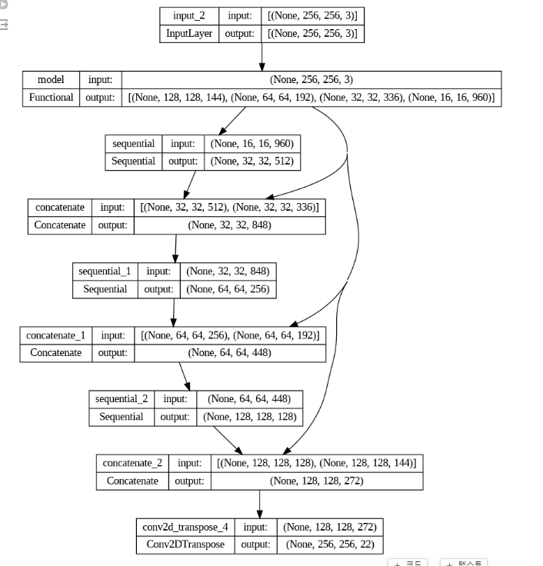
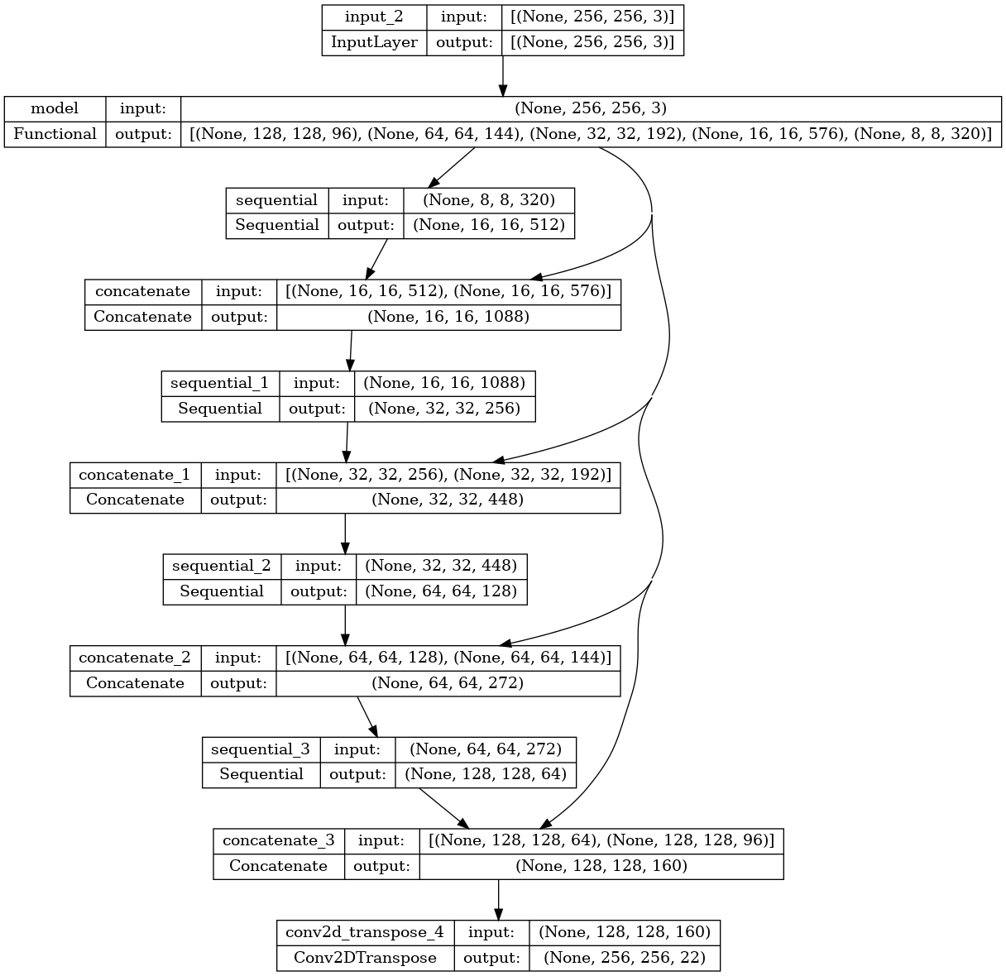
6. 결론 및 회고
훈련 결과 회고 - 모델 깊이 차이
MobileNet
EffiecentNet

Slide 30
6. 결론 및 회고
훈련 결과 회고 - 배치 사이즈 차이
작은 배치 크기의 장점:
메모리 효율성
일반화 및 과적합 감소
빈번한 업데이트
작은 배치 크기의 단점:
수렴 속도: 작은 배치는 그래디언트의 추정치가 불안정하게 만들어 수렴 속도를 늦출 수 있습니다.
하드웨어 효율성 감소
최적화 문제: 작은 배치 크기로 인해 훈련 동안 더 많은 변동성이 생길 수 있으며, 이는 최적화 과정을 더 어렵게 만들 수 있습니다.

Slide 31
6. 결론 및 회고
Grad-CAM
목표
CAM을 통해 마지막 레이어의 활성도를 확인
과정
CAM 상에서 20개 클래스의 저 활성도 문제
배경 차원 제외
결과 분석
결론
Unet과 비교했을 때 deeplabv3+ 의 아키텍처가 뛰어나다는 결론을 도출할 수 있었다.

Slide 32
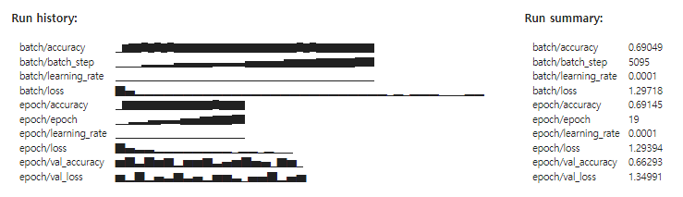
6. 결론 및 회고
W&B
1. 따로 시각화를 하지 않아도 case별로 정리해 주는 기능, Learning late를 변경하면서 훈련이 잘 되는 것을 알려주는 기능도 좋았다.
2. 모델을 훈련하고 다시 훈련 시키게 되면 기록을 알려주는 기능이 있어서 편했다.

Slide 33
6. 결론 및 회고
데이터 로더
데이터로더 객체의 훈련속도 비교
데이터로더의 차이
tf.keras.utils.Sequence
1. 멀티스레딩/멀티프로세싱 지원
2. 온디맨드 데이터 처리
3. 커스텀 데이터 처리
tf.data.Dataset
1. 고성능 파이프라인
2. 캐싱 및 프리페칭
3. 자동 최적화
DatasetV2 약 33s > tf.keras.utils.Sequence 약 110s

Slide 34
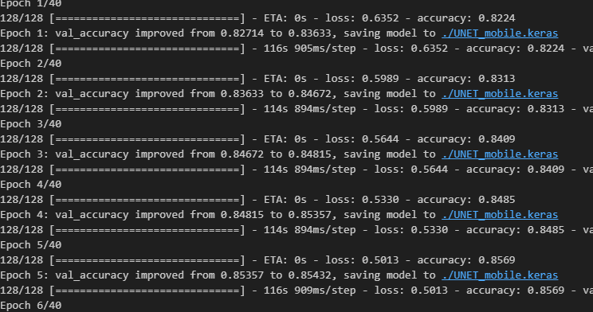
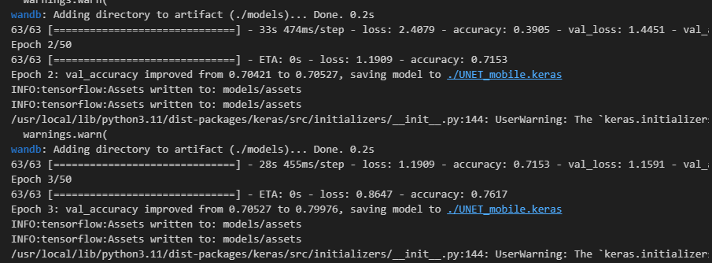
6. 결론 및 회고
데이터 로더에 따른 속도 차이

Slide 35
6. 결론 및 회고
KPT 회고
아쉬웠던 점​: 새로운 시도들을 많이 시도하지 못한점 (TFRecord , mIOU)
​
​
잘했던 점: 협업을 잘한점, 유의미한 결과를 도출한점
​
​
개선해야 될 점: 추가적인 실험을 많이 진행

Slide 36
Reference
그래디언트 및 자동 미분 소개
Class Activation Maps for Semantic Segmentation
wandb 사용법
deeplabv3+ 구조
시멘틱 세그멘테이션 방법
Grad-CAM keras
DeepLabV3+ 논문 리뷰 Pascal VOC 2012
Semantic Segmentation on PASCAL VOC 2012 val
Semantic Segmentation on PASCAL VOC 2012 test

Slide 37
감사합니다

